Slide 1
前端專題提案報告
主題 / 書法草書字帖網站
報告者 / 18-丁予情

Slide 2


目錄
/ 主題構想
/ 視覺
/ 網站架構
/ 畫面配置

Slide 3
主題構想
/ 可以收藏喜歡的字帖
/ 分享自己的作品
/ 草書、行書

Slide 4
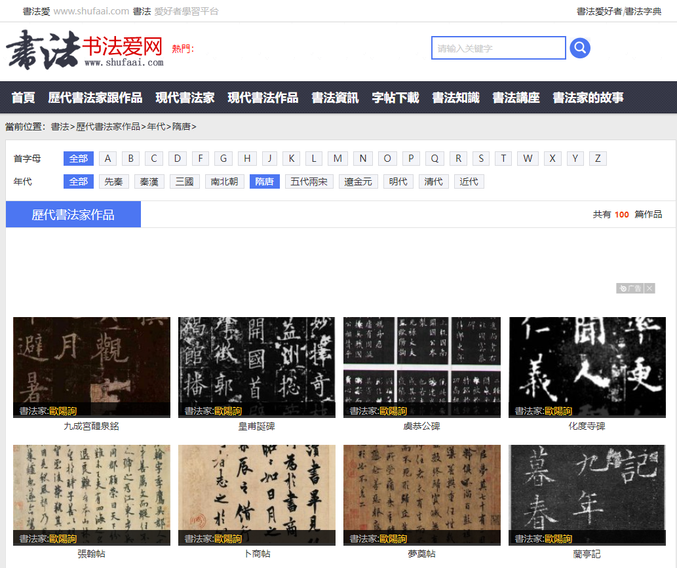
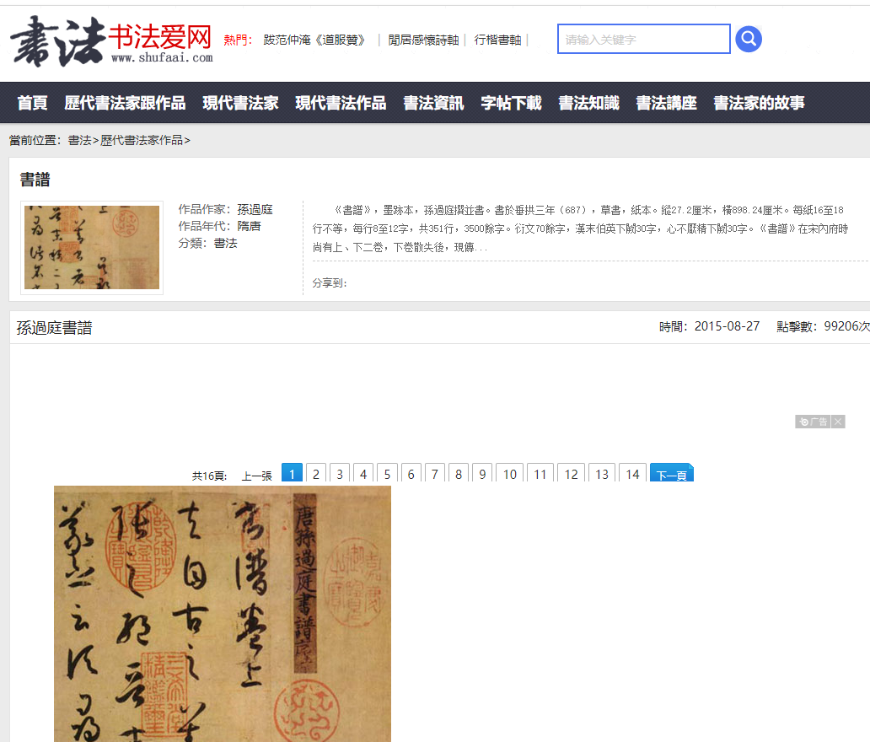
主題構想

Slide 5
網站架構
上傳作品
草書
收藏字帖
登入｜註冊
後 臺 / 會員
會員主頁
行書
訂單
精選字帖
筆
優惠券
前 臺 / 首頁
書法入門
墨
作品分享
紙
後 臺 / 管理員
字帖管理
增加刪除
常見問題
字帖
常見問題
卡片
店家資訊
訂單管理
春聯
會員管理
客製專區
商標

Slide 6
畫面配置 / 首頁

Slide 7
畫面配置 / 登入註冊

Slide 8
畫面配置 / 精選字帖

Slide 9
畫面配置 / 店家資訊

Slide 10
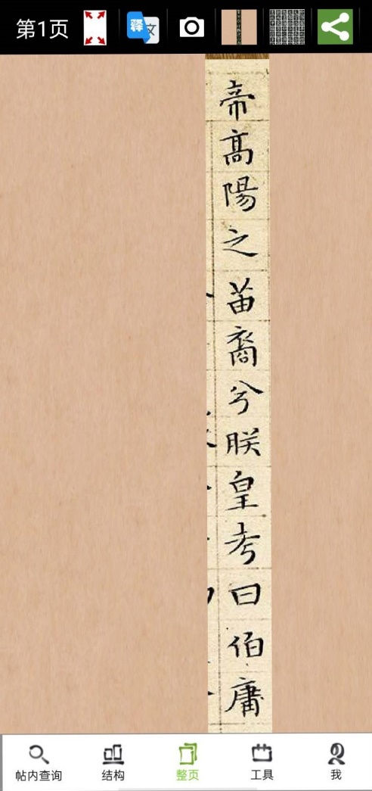
畫面配置

Slide 11
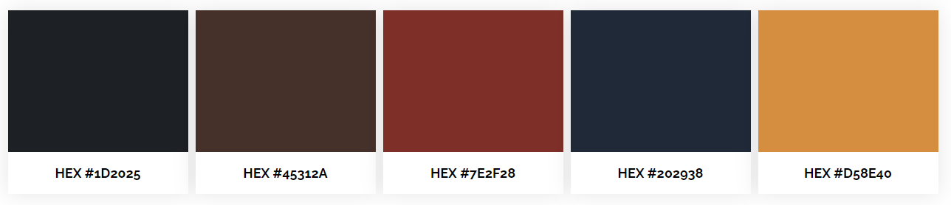
主題配色

Slide 12
完

